Slide 1
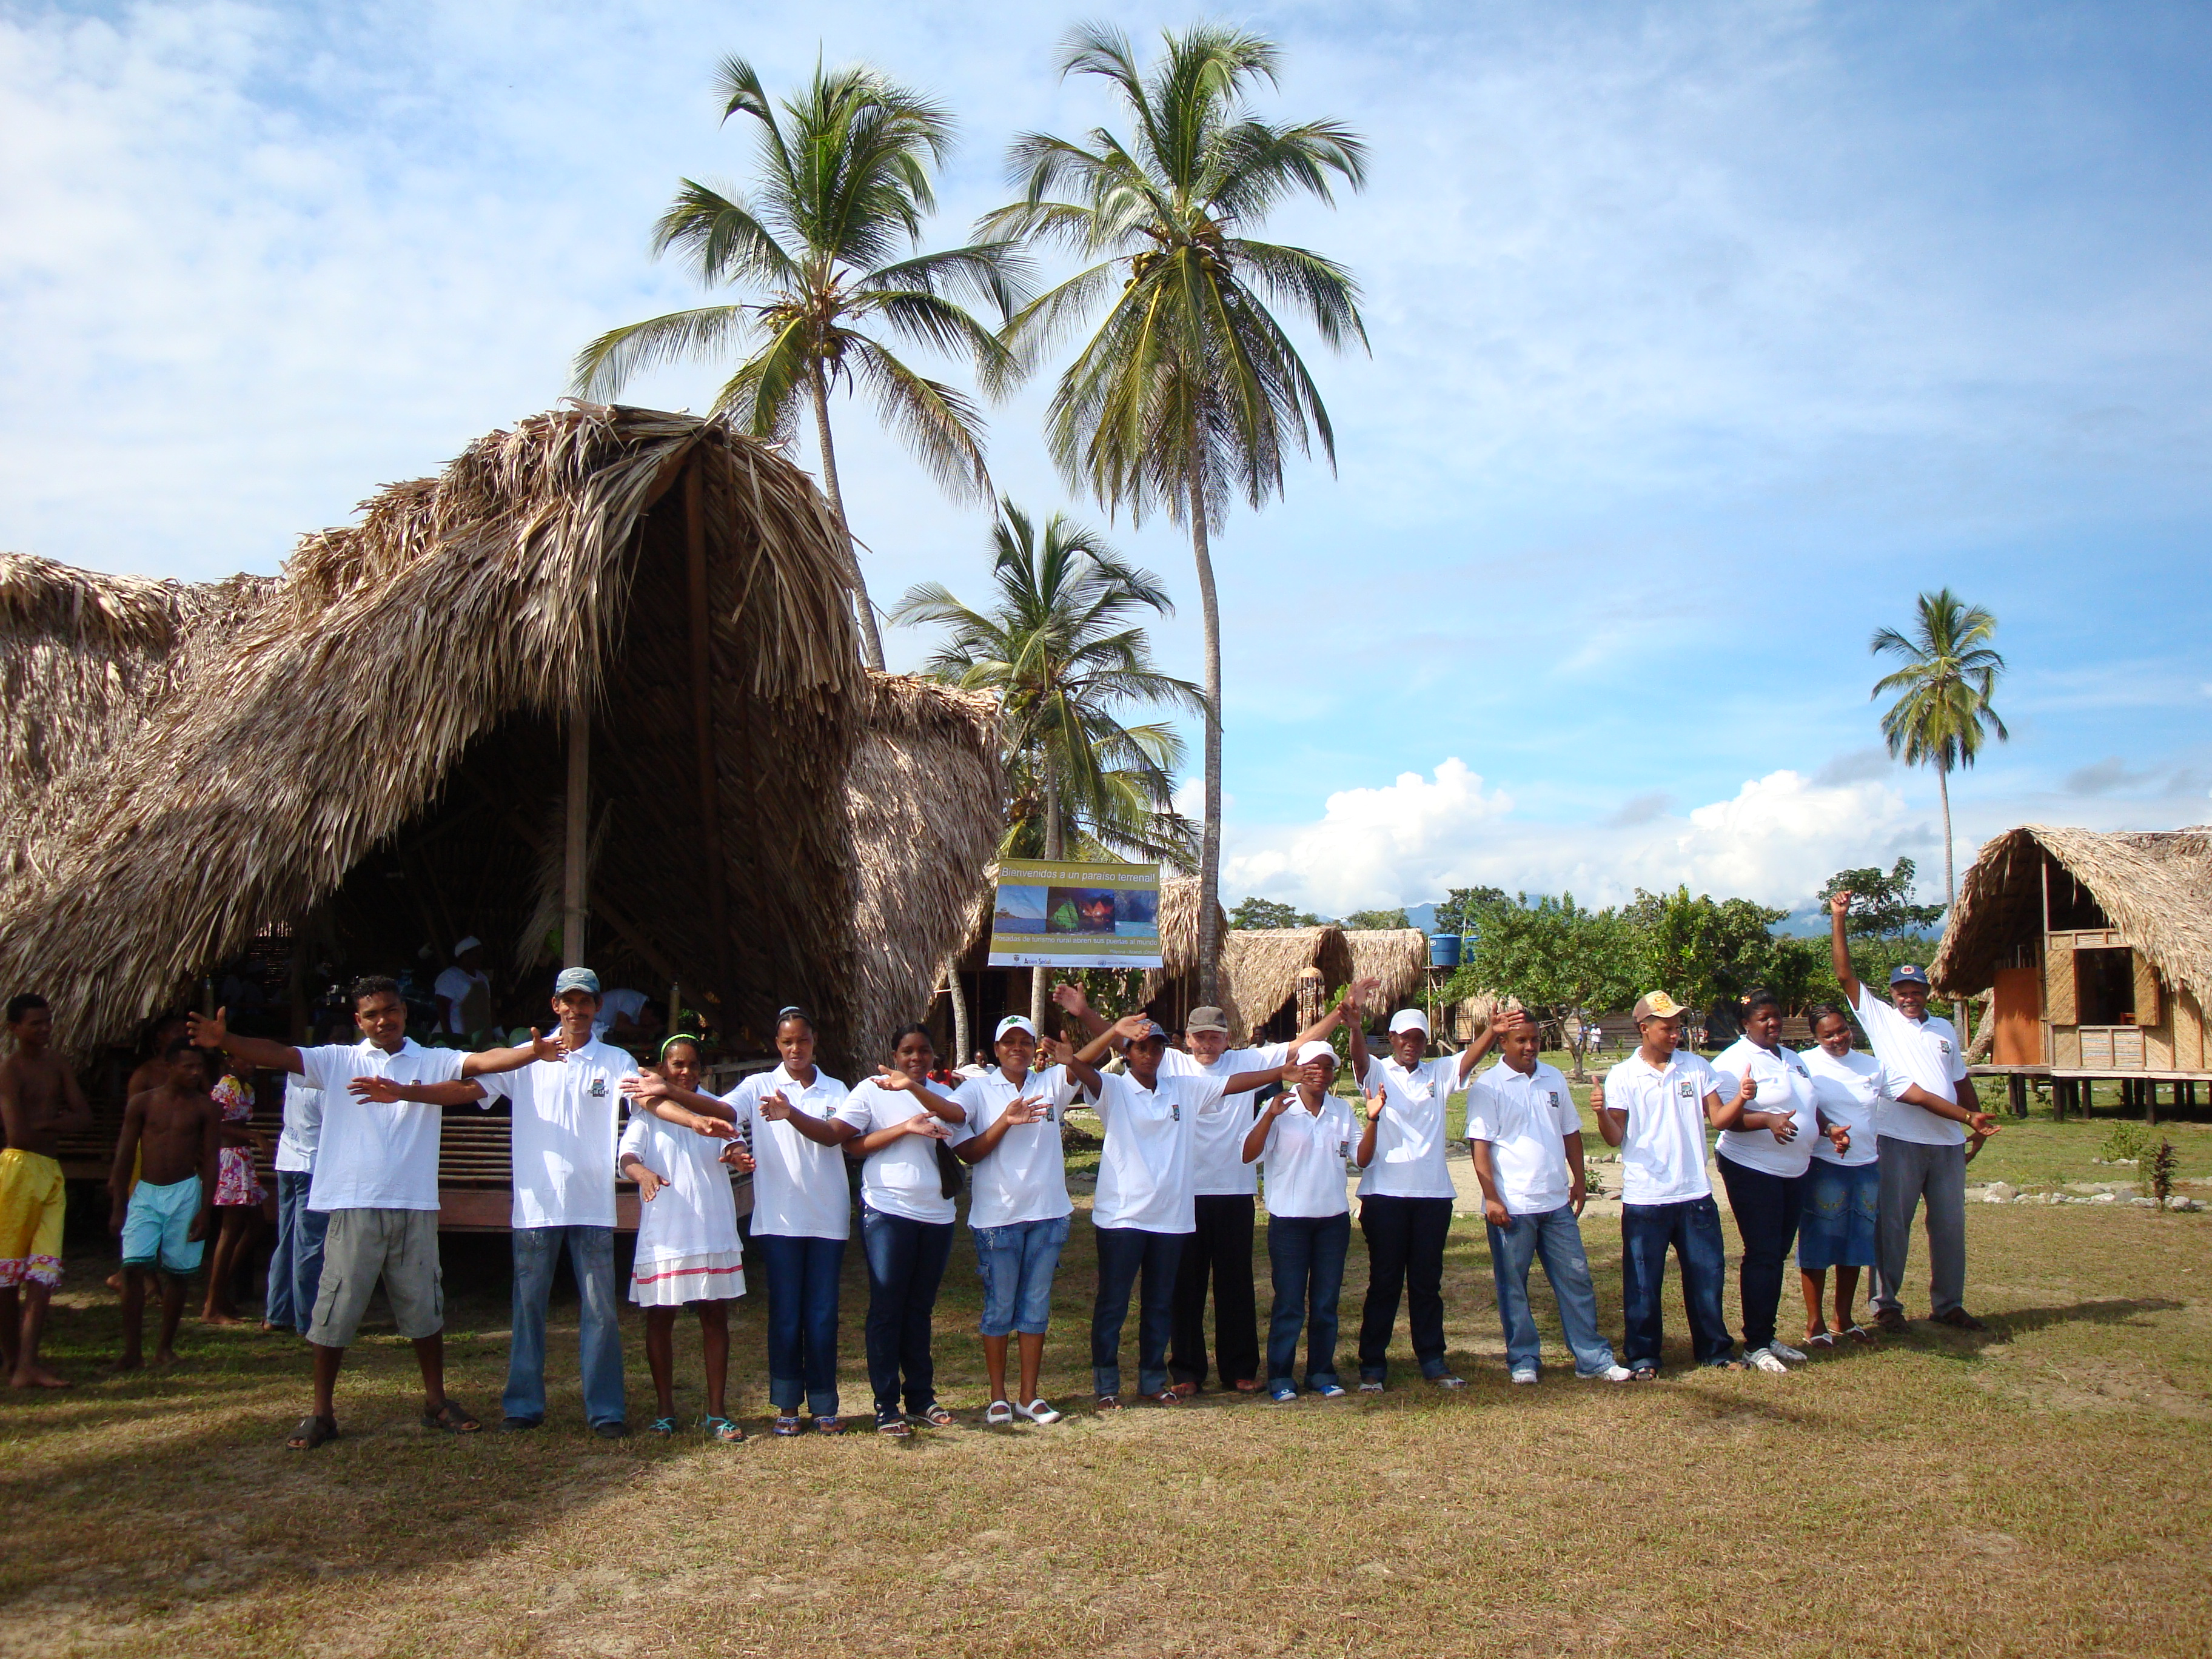
Alivio de la pobreza y construcción de la paz a través del turismo: Guardagolfo, Urabá-Darién Colombia.

Slide 2
Urabá – Darién Colombia
Fuente: www.posadasturisticasdecolombia.com

Slide 3
Inicio del proyecto: año 2007
El Gobierno de Colombia y la Oficina de Naciones Unidas contra la Droga y el Delito, inician el Programa Guardagolfo, en el marco de la desmobilización de las fuerzas paramilitares en el área. El objetivo del programa es brindar alternativas productivas a las comunidades, diferentes al narcotráfico y otras actividades ilegales.

Slide 4
Comunidades locales
Se identificaron más de 100 familias interesadas en proyectos ecoturísticos. El programa incluye artesanías, pesca artesanal y otros cultivos como caucho; con más de 500 familias en el Golfo de Urabá.

Slide 5
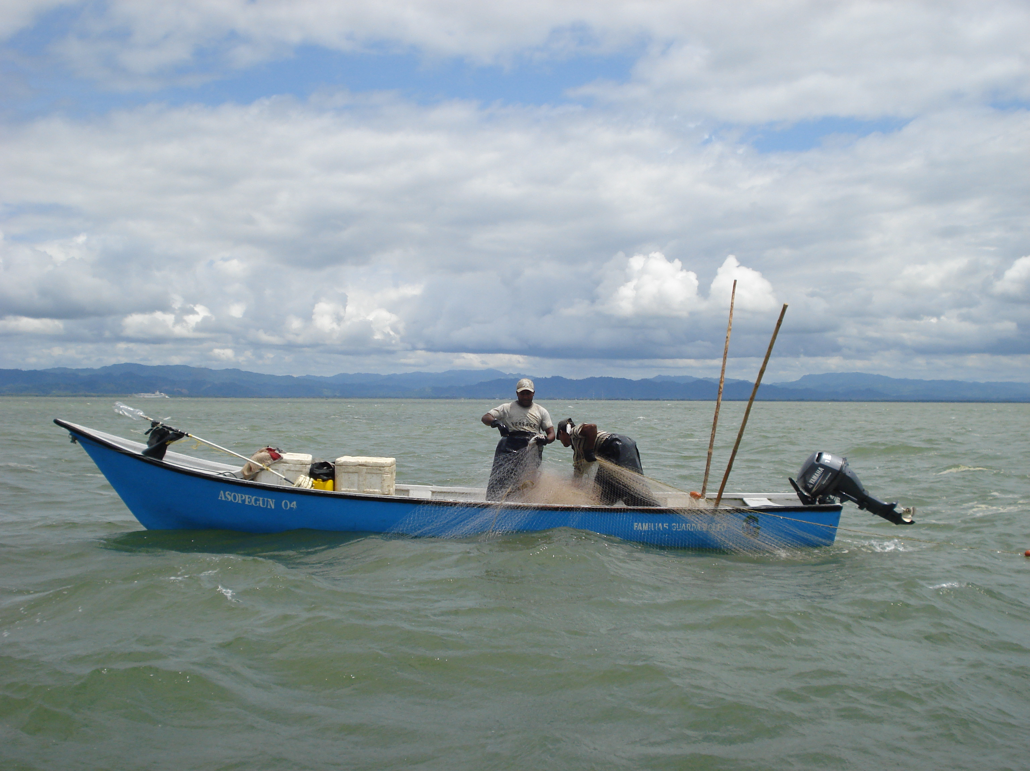
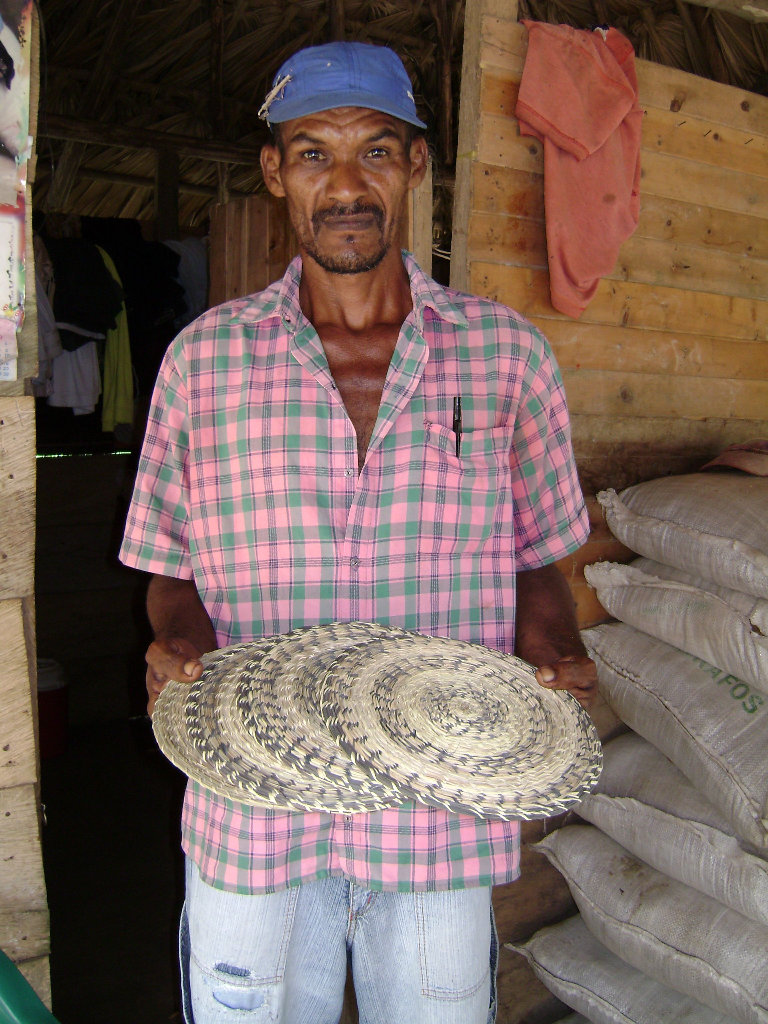
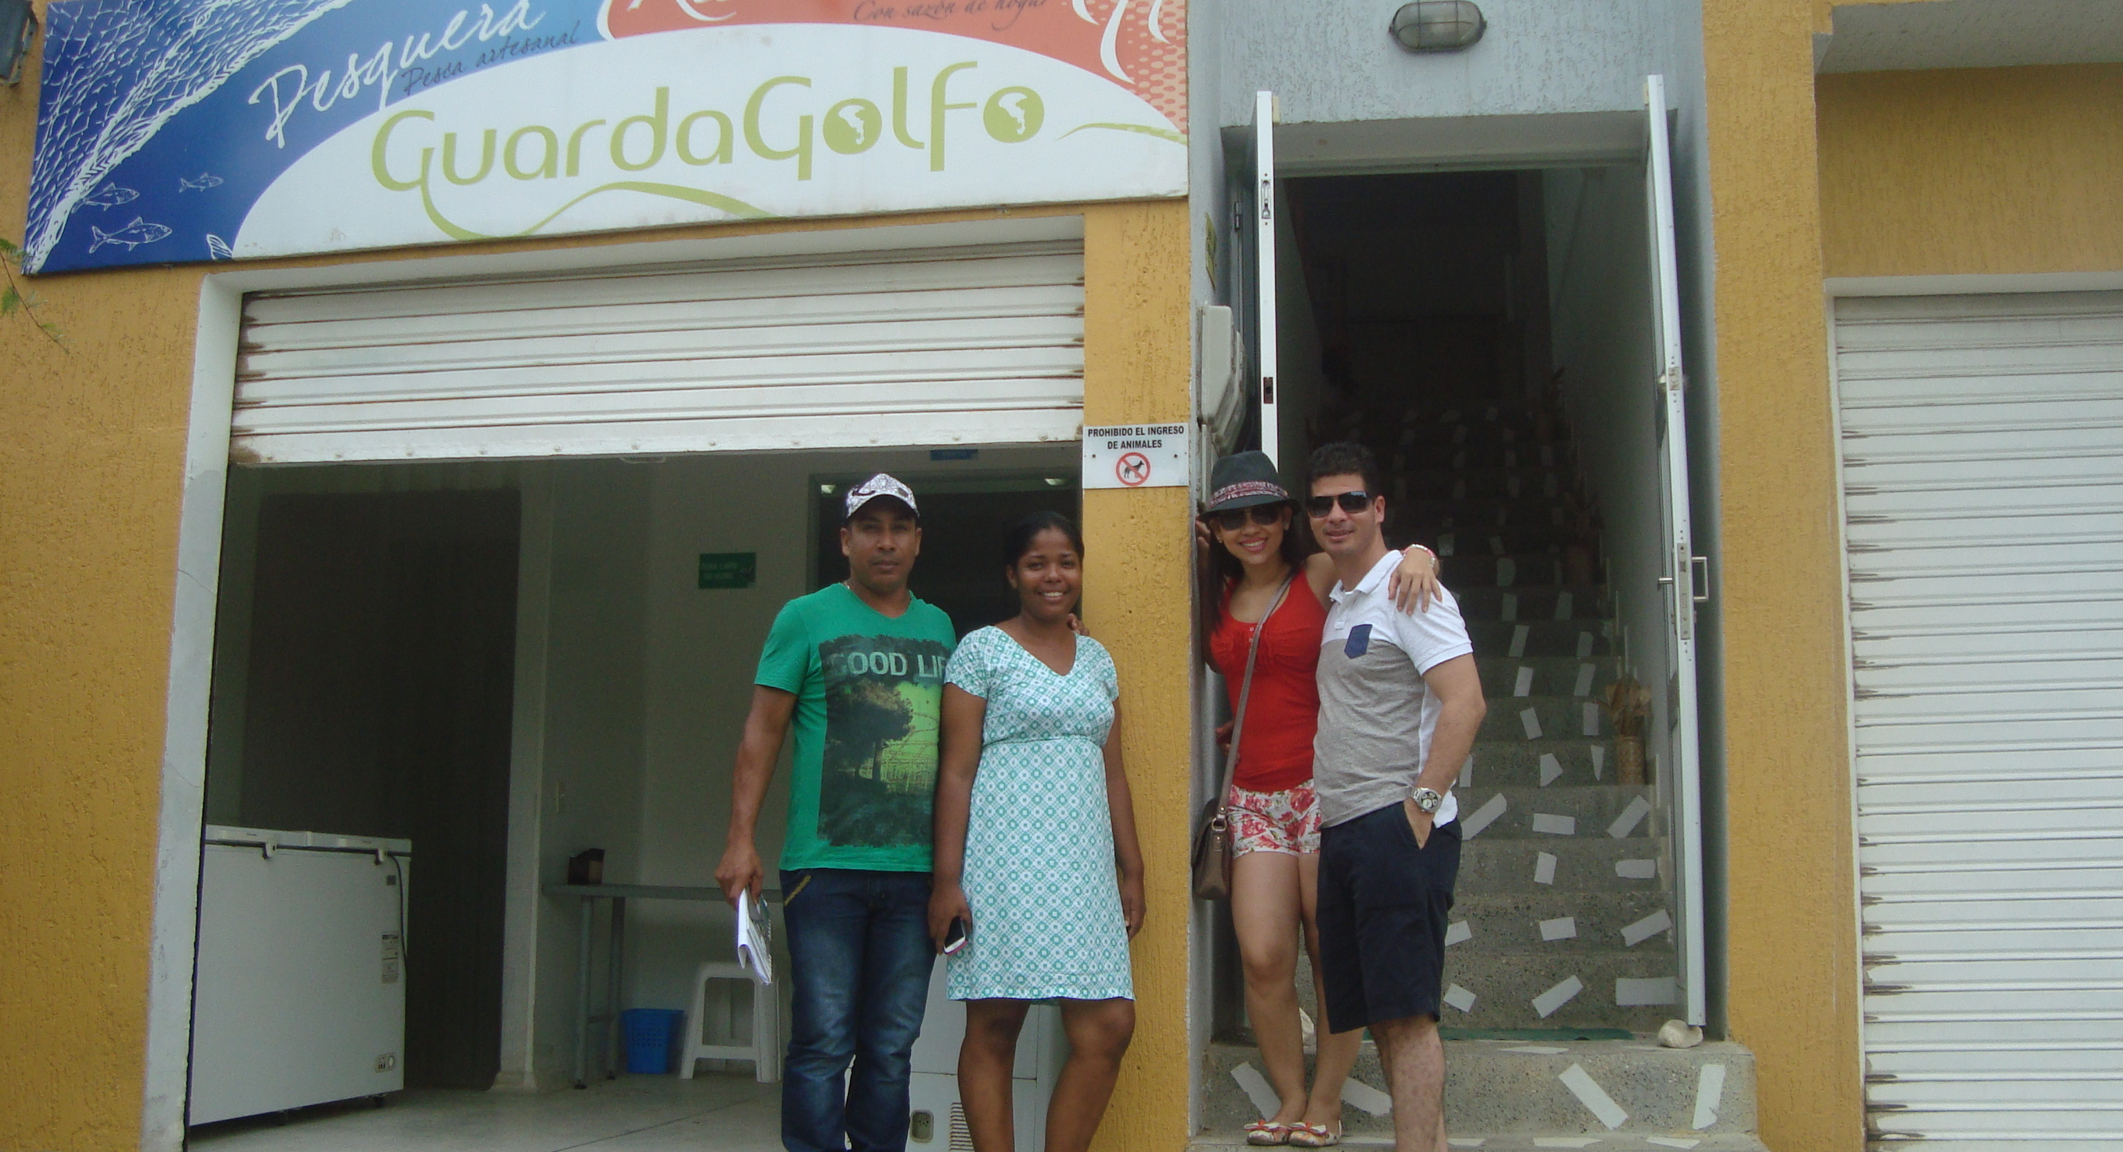
Cadena de valor

Slide 6
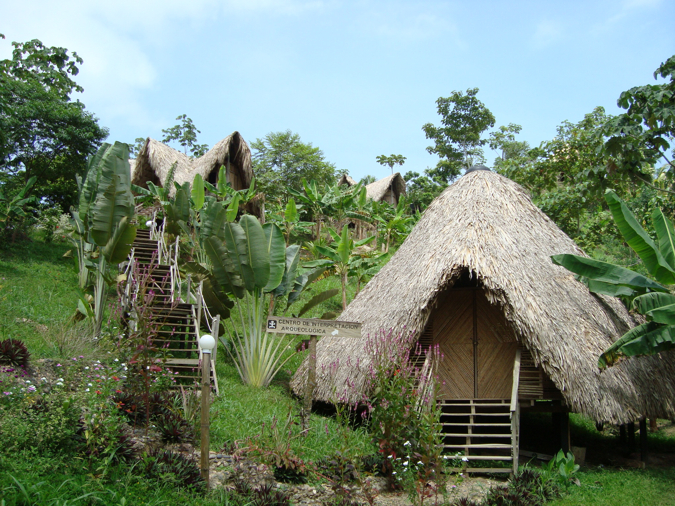
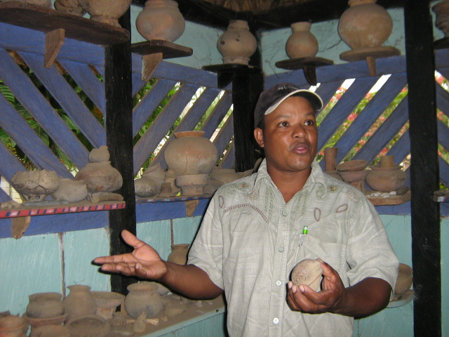
Centro Ecoturístico y Arqueológico El Carlos

Slide 7
Posadas del Río

Slide 8
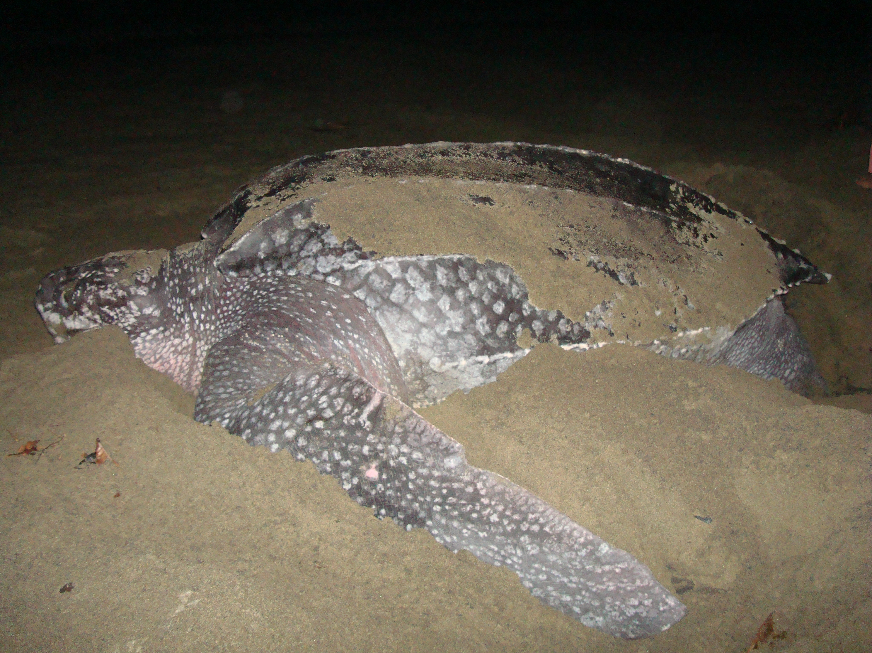
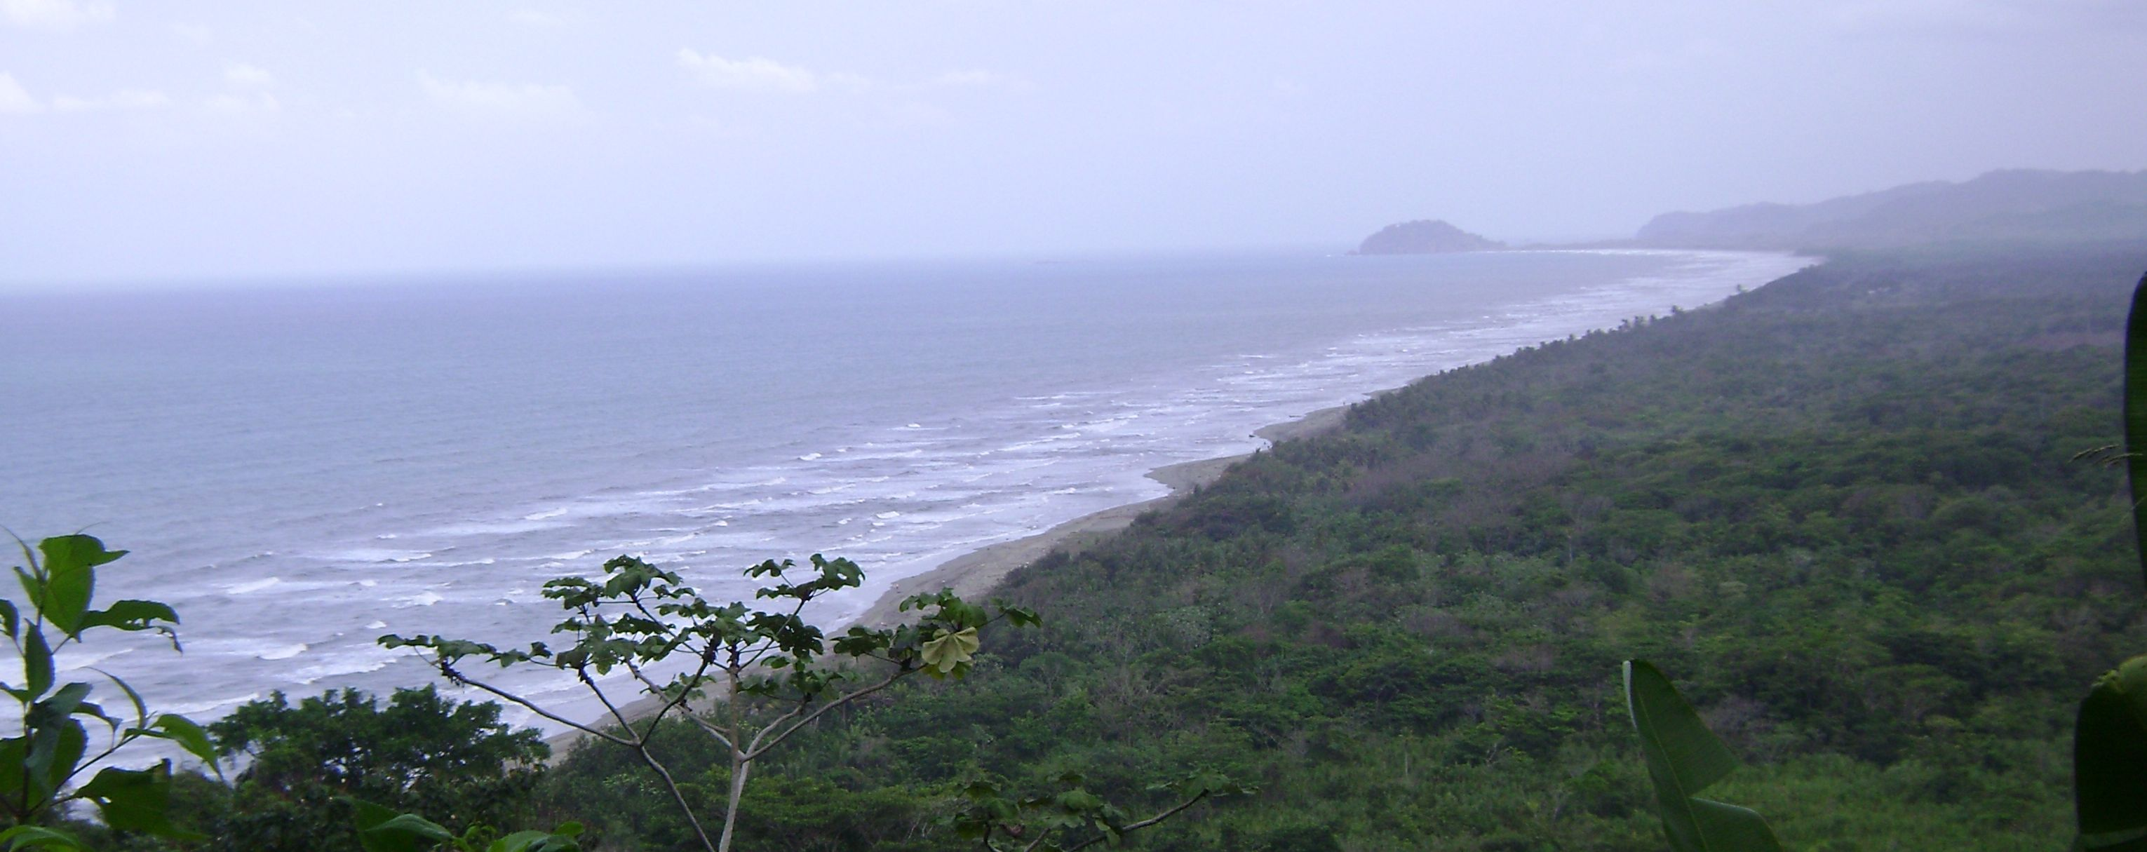
Playa Caná

Slide 9
Guardagolfo
Inclusivo: Comunidades indígenas, comunidades, afrocolombianos, campesinos, mujeres, jóvenes, desmovilizados y comunidad general está incluida.
Asociativo.
Apoyo técnico y construcción de capacidades.

Slide 10
Turismo por el desarrollo sostenible
Los impactos y beneficios del turismo se multiplican si las comunidades locales están directamente involucradas como administradores de sus propios recursos tangibles e intangibles.
Un desarrollo endógeno local promueve que las comunidades conserven los recursos naturales y culturales.

Slide 11
Turismo como herramienta para el alivio de la pobreza
Estas actividades productivas promueven un ingreso alternativo para las familias directamente involucradas, y dinamiza la economía local y regional.
Los subsidios del gobierno en este caso fueron invertidos en un proyecto y el proceso fue guiado por una organización internacional que asegura la eficiencia de los recursos y su inversión estratégica.

Slide 12
Asesoría integral para el empoderamiento local
Construcción de capacidades – fortalecimiento de las habilidades individuales y colectivas
Identidad personas, colectiva y territorial
Participación y decisiones colectivas

Slide 13
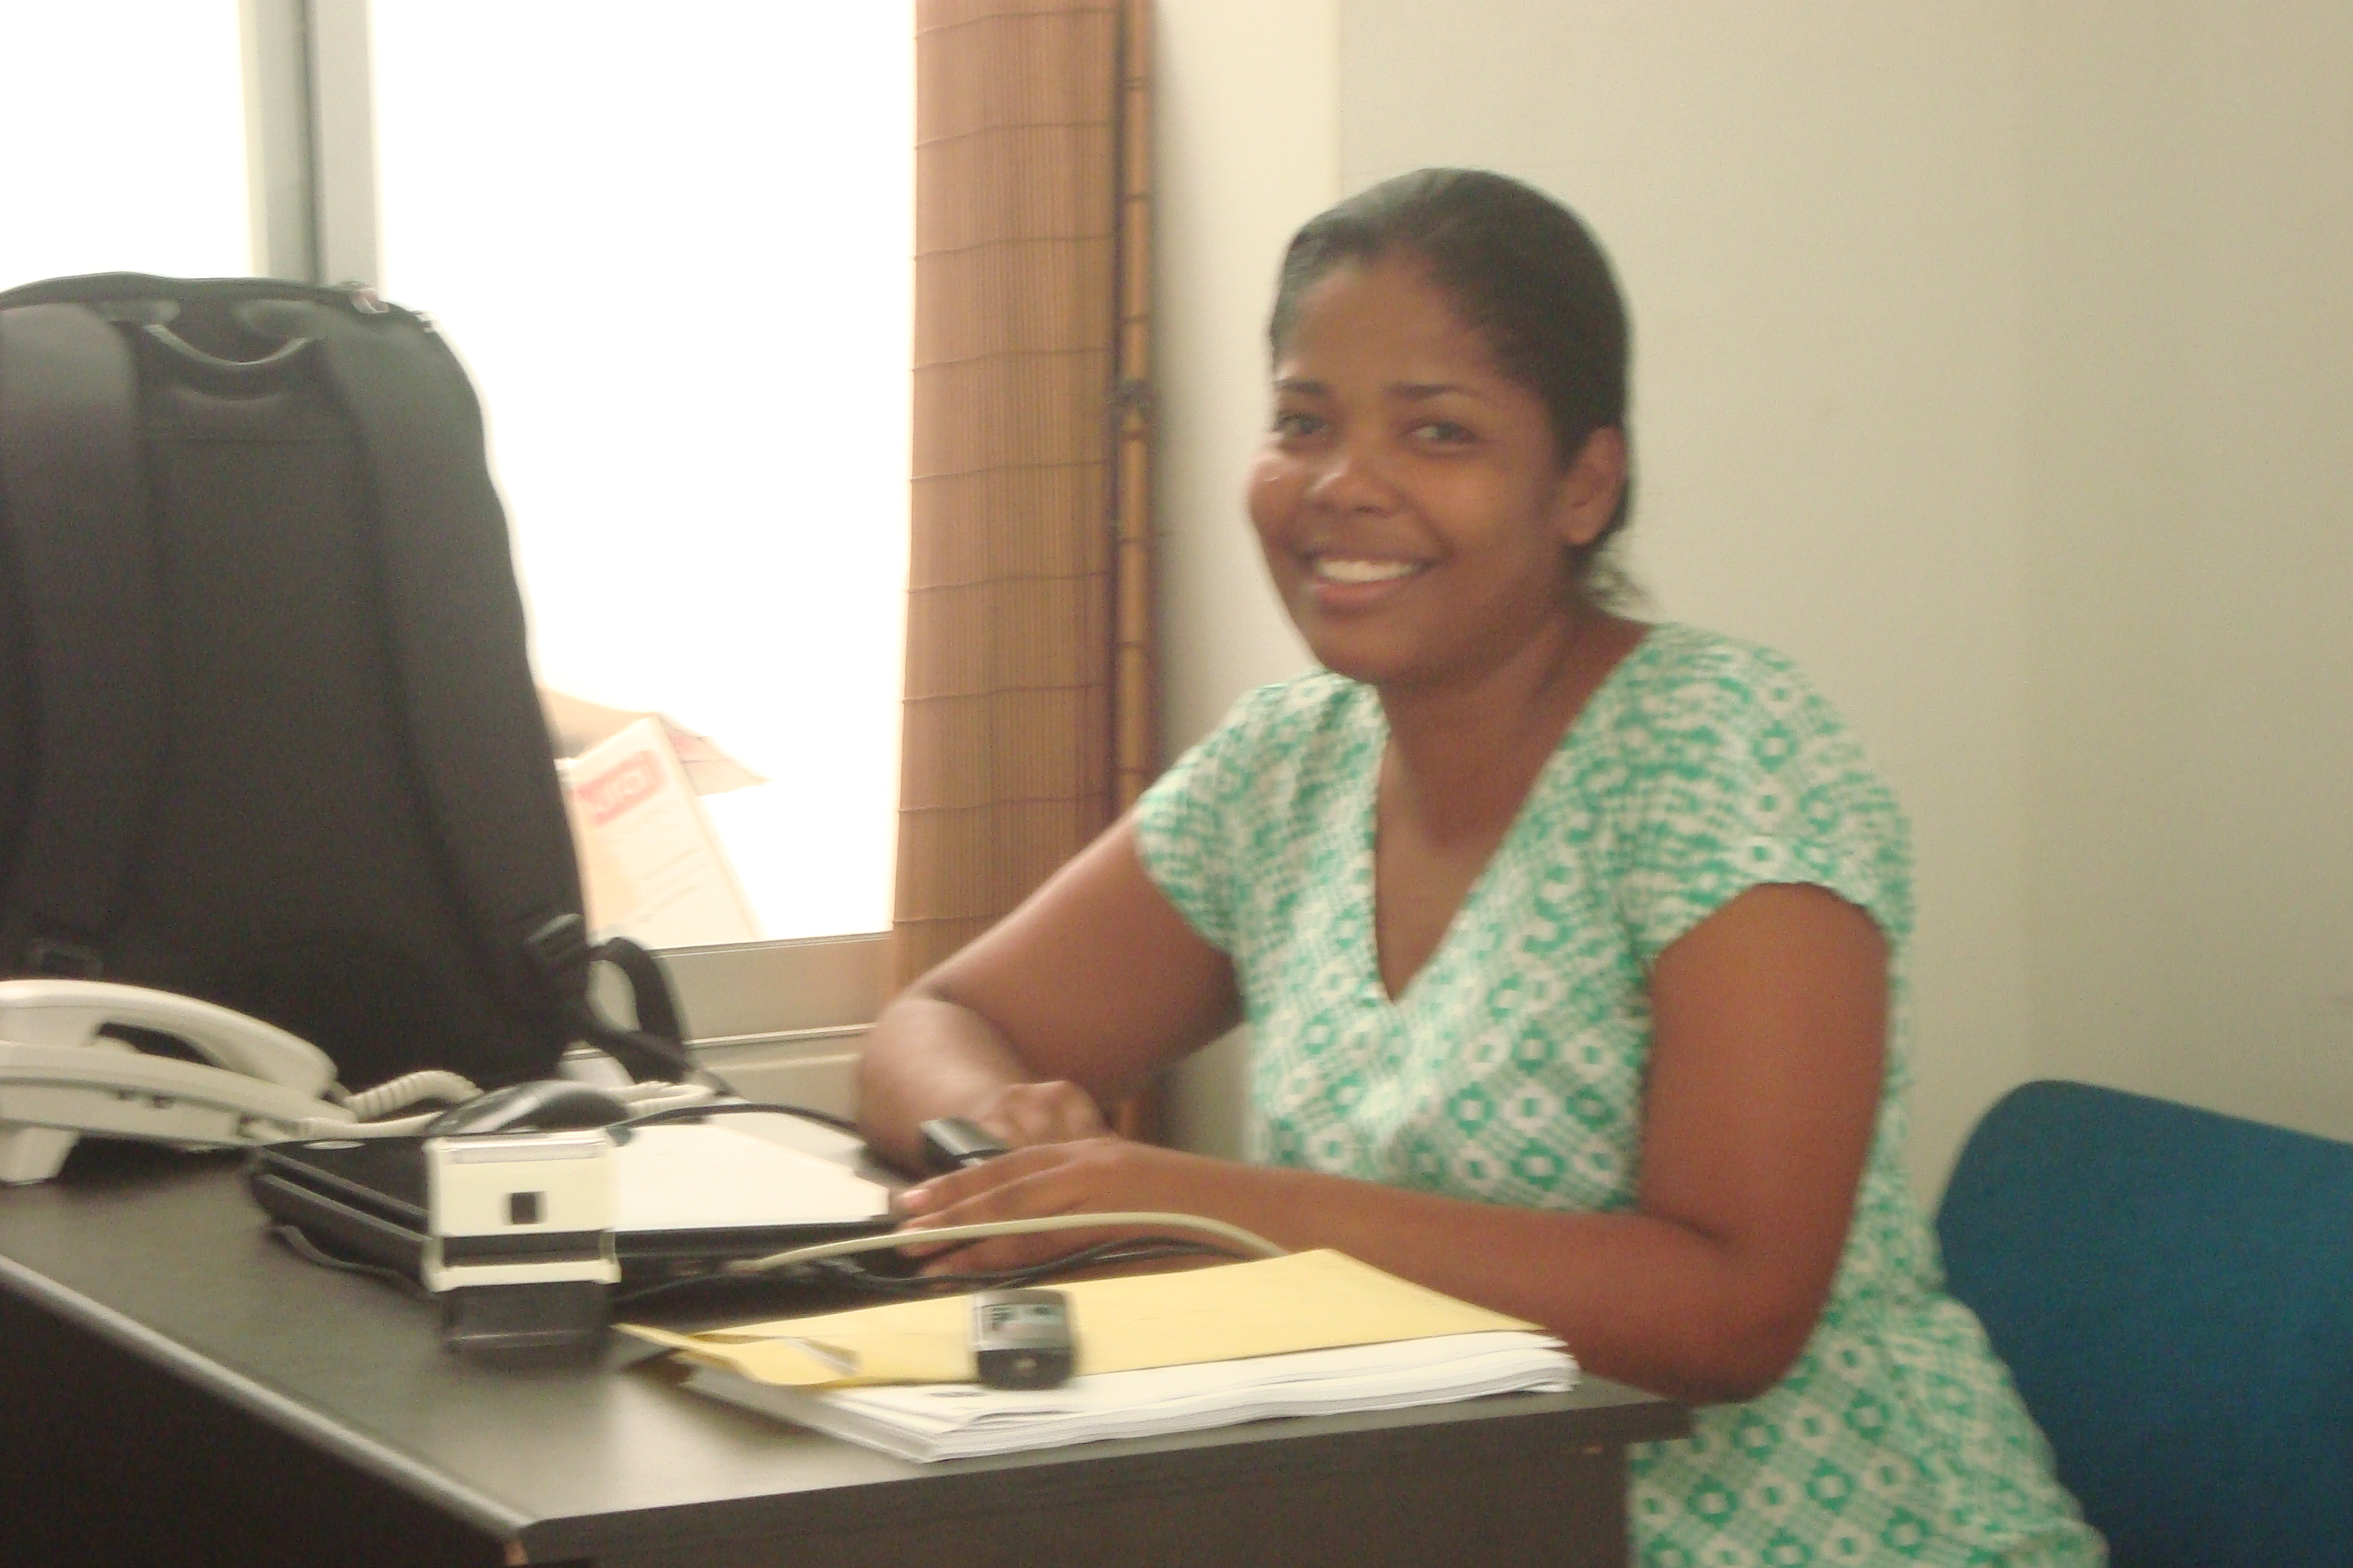
Cambio social
El proceso va cambiando y la gente va cambiando. Los liderazgos, la adquisición de habilidades, el empoderamiento de las mujeres; todos son aspectos fundamentales para el fortalecimiento de los lazos comunitarios.

Slide 14
Turismo como una herramienta de empoderamiento social
A través de las actividades ecoturísticas las personas valoran su propia cultura, su medio ambiente, la comida y la historia.
Un trabajo asociativo, colaborativo y solidario entre las comunidades, la promoción de valores, respeto y autoestima; fortalece la identidad, las redes y lazos.

Slide 15
Turismo como herramienta para la construcción de la paz
La construcción de la paz es un proceso complejo y la relación entre turismo y paz puede ser diversa. Si no hay paz y seguridad, el turismo no es posible. Sin embargo, ¿el turismo puede ofrecer oportunidades a las comunidades locales en lugares donde se adelantan actividades ilegales y existe el conflicto?

